Slide 1

Государственное бюджетное профессиональное образовательное учреждение «Курганский педагогический колледж»
Чемпионат Курганской области «Абилимпикс» :
модель проведения и история развития
Исполнители:
Ефимова М.А., Ложкина Д.Б.

Slide 2

Введение
Цель и задачи практики:
Обеспечение развития движения «Абилимпикс» в Курганской области как части современной системы реабилитации людей с инвалидностью и ограниченными возможностями здоровья.
Развитие социокультурной инклюзии в регионе;
Расширение перечня новых профессий для людей с инвалидностью на региональном рынке труда;
Повышение эффективности профессиональной ориентации и мотивации получения образования людьми с инвалидностью и ОВЗ;
Организация межведомственного взаимодействия по содействию трудоустройству людей с инвалидностью и ОВЗ
Целевая аудитория
Представители общественных организаций инвалидов, лица с инвалидностью и ограниченными возможностями здоровья, в т.ч. обучающиеся образовательных организаций различных уровней образования

Slide 3
Алгоритм реализации региональной практики
Сбор информации. Перед началом чемпионатного цикла (ноябрь-декабрь) Центр развития движения «Абилимпикс» в Курганской области осуществляет сбор информации о потенциальных участниках по компетенциям прошлого года и предложений по включению новых компетенций в состав регионального чемпионата.
Осуществление аналитики. ЦРД проводит аналитику поступивших предложений, готовит информацию для совещания рабочей группы.
Организационные мероприятия. ДОН совместно с ЦРД организует заседание рабочей группы по обсуждению перечня компетенций Чемпионата, возможностей региональных площадок и имеющихся у них ресурсов (материальных и кадровых).
Управленческие решения. Издание приказа ДОН о проведении чемпионата Курганской области с определением региональных площадок, ответственных руководителей ОО.
Контроль работы распределенных площадок. Сбор информации о ходе соревнований, предоставление информации для СМИ.
Подведение итогов, поощрение организаторов площадок.

Slide 4
Описание программных направлений
Основная модель проведения – на распределенных площадках (Модель 2):
2016, 2017 годы: чемпионат «Абилимпикс» проводился в рамках Фестиваля молодых инвалидов «Движение – это жизнь!» при участии Центра развития движения «Абилимпикс». С 2018 года организатором чемпионата Курганской области «Абилимпикс» является региональный Центр развития движения «Абилимпикс».
Основная площадка: ГБПОУ «Курганский педагогический колледж»
Дополнительные площадки (соревновательные):
санаторий «Лесники»
ГБПОУ «Курганский техникум строительных технологий и городского хозяйства»
ГБПОУ «Курганский педагогический колледж»
ГБПОУ «Курганский техникум сервиса и технологий»
ГБПОУ «Курганский технологический колледж им. Героя Советского Союза Н.Я. Анфиногенова»
ГАУ «Центр социального обслуживания населения по городу Кургану»
ГБОУ «Курганская областная школа дистанционного обучения»
ГБОУ «Курганская специальная (коррекционная) школа-интернат № 25»
ГБПОУ «Варгашинский образовательный центр»,
ФГБОУ ВО «Шадринский государственный педагогический университет»
ГБПОУ «Шадринский политехнический колледж»
ГБПОУ «Катайский профессионально-педагогический техникум»
ГБПОУ «Курганский государственный колледж»
ГБПОУ «Курганский базовый медицинский колледж»

Slide 5
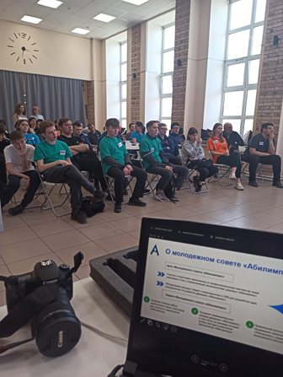
Описание программных направлений
Площадки для проведения мероприятий Программы чемпионата по направлениям:
Деловое
ФГБОУ ВО «Курганский государственный университет»
Областная специальная библиотека им. В. Г. Короленко
Профориен
тационное
Санаторий «Лесники» (культурный центр)
СОЛКД «им. Островского»
Культурное
ГАУ "Курганская областная филармония"
Мультицентры «Смолин», «Скрепка»
Музеи образовательных организаций
Коворкинг-пространства региональных площадок
Коворкинг-пространства региональных площадок

Slide 6
Ресурсы, которые необходимы для эффективной реализации региональной практики
Организационно-управленческие – назначение ответственных лиц на каждой площадке, отвечающих за проведение соревнований, распределение экспертов и создание экспертного сообщества по компетенциям для разработки конкурсных заданий, создание групп в социальных сетях с целью коммуникации.
Кадровые – организация обучения региональных экспертов «Абилимпикс», повышение квалификации главных региональных экспертов по компетенциям, в т.ч. на курсах ФМЦИО.
Предметно-пространственные - оборудование площадок, доступных для лиц различных нозологий; наличие оборудованных рабочих мест и специального оборудования для проведения соревнований; санитарное состояние мастерских , аудиторий для проведения соревнований чемпионата (уровень освещенности, соблюдение теплового, светового и воздушного режима).
Материально-технические – приобретение необходимого оборудования, закупка расходных материалов.
Информационные – обеспечение информационной коммуникативной среды посредством привлечения общественности через СМИ, социальные сети.

Slide 7
Ожидаемые результаты реализации региональной практики и методы их контроля
Количественные:
Количество участников/компетенций
Количество партнеров, предоставивших свои пространства (локации для мероприятий чемпионата)
Количество площадок чемпионата
% выполнения Плана мероприятий по подготовке и организации чемпионата Курганской области «Абилимпикс»
Количество социальных партнеров, в т.ч. работодателей, привлеченных к обеспечению ресурсов
Качественные:
- формирование (развитие) уровня социокультурной инклюзивной культуры;
- повышение уровня вовлеченности регионального сообщества в чемпионатное движение;
сформированность четких профессиональных ориентиров (обоснованность выбора профессии) у студентов и школьников;
формирование экспертного сообщества.
Контроль: проверка готовности площадок, предоставление фото и видеоматериалов мероприятий, систематизация материалов,
подготовка справки для РОИВ

Slide 8
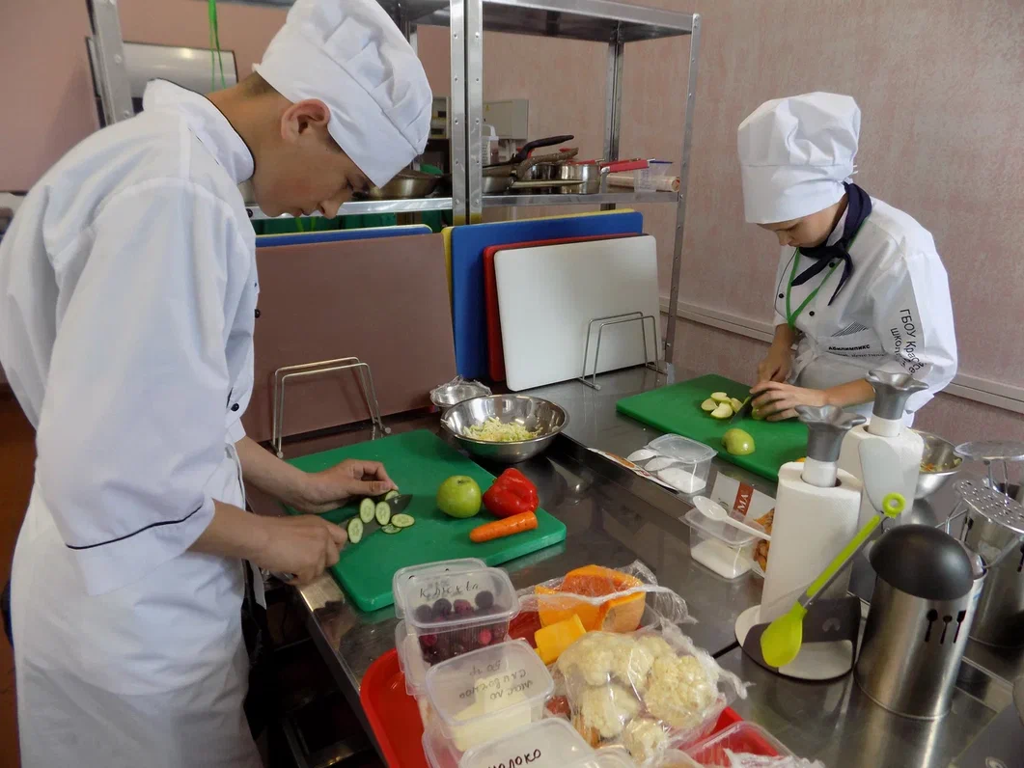
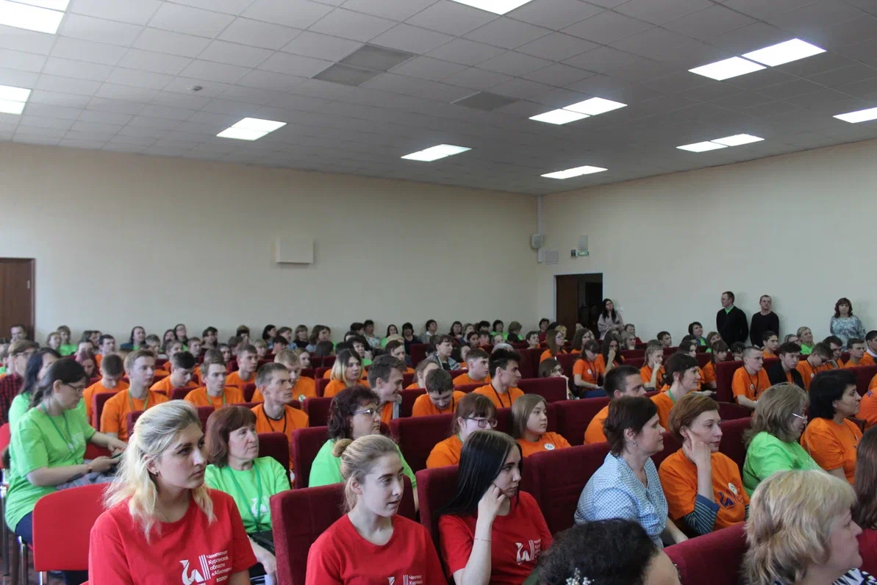
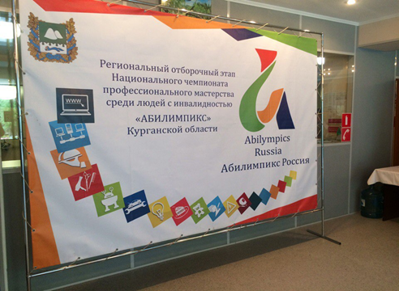
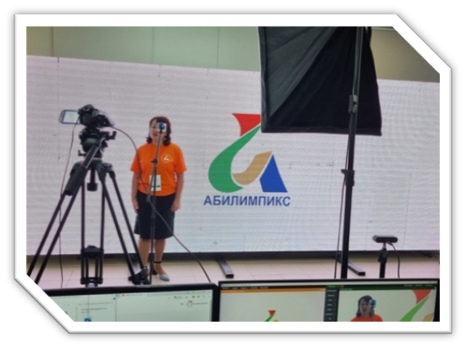
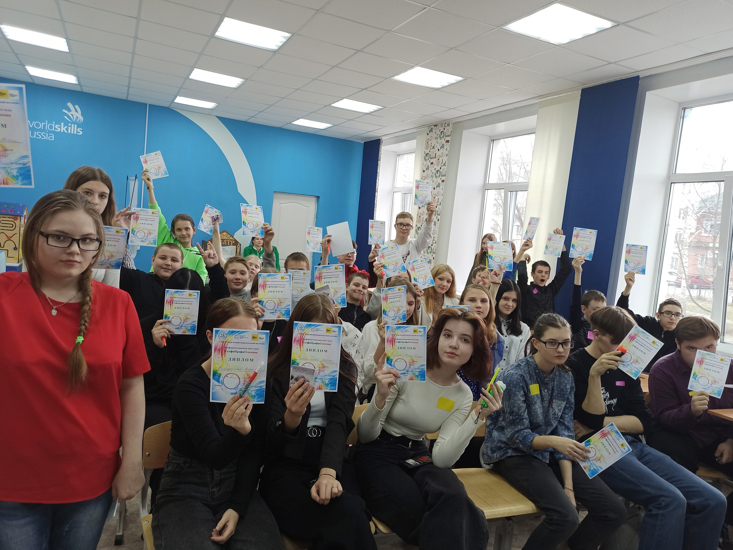

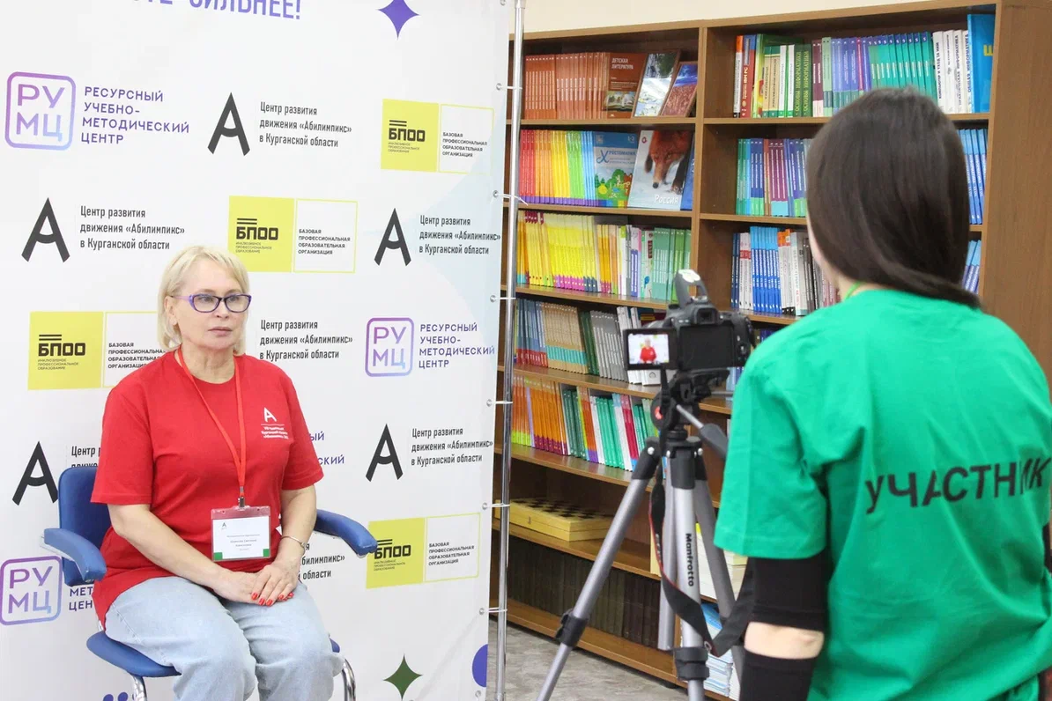
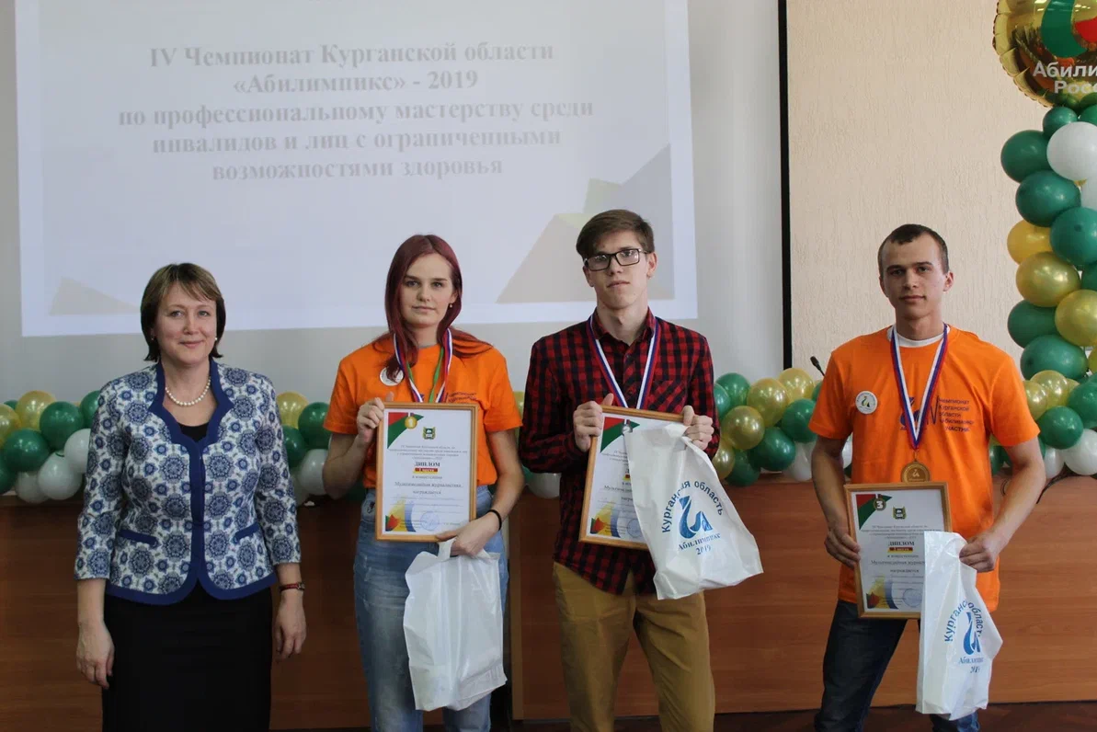
Сведения о практической апробации региональной практики
Активно работает официальная группа ВКонтакте Центра развития движения «Абилимпикс» https://vk.com/abilympicskurgan
За период участия Курганской области в движении «Абилимпикс» количество участников увеличилось в 7 раз - с 21 до 153. Количество компетенций выросло в 5 раз, от 4 до 21 наименований. Количество площадок в 4 раза, с 3 до 12

Slide 9
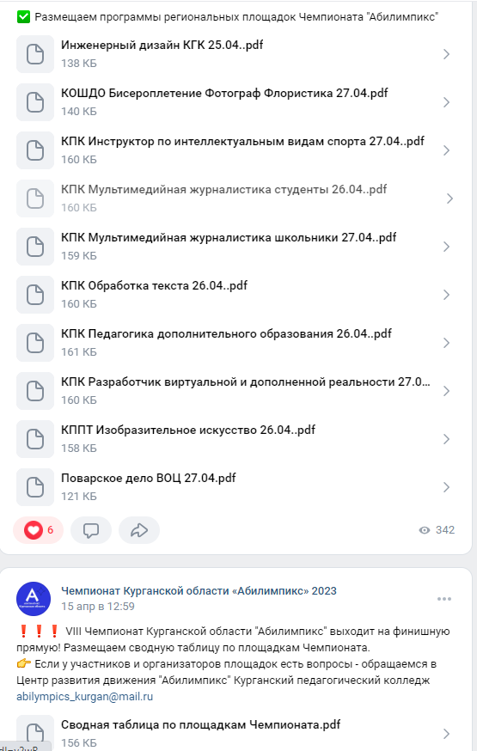
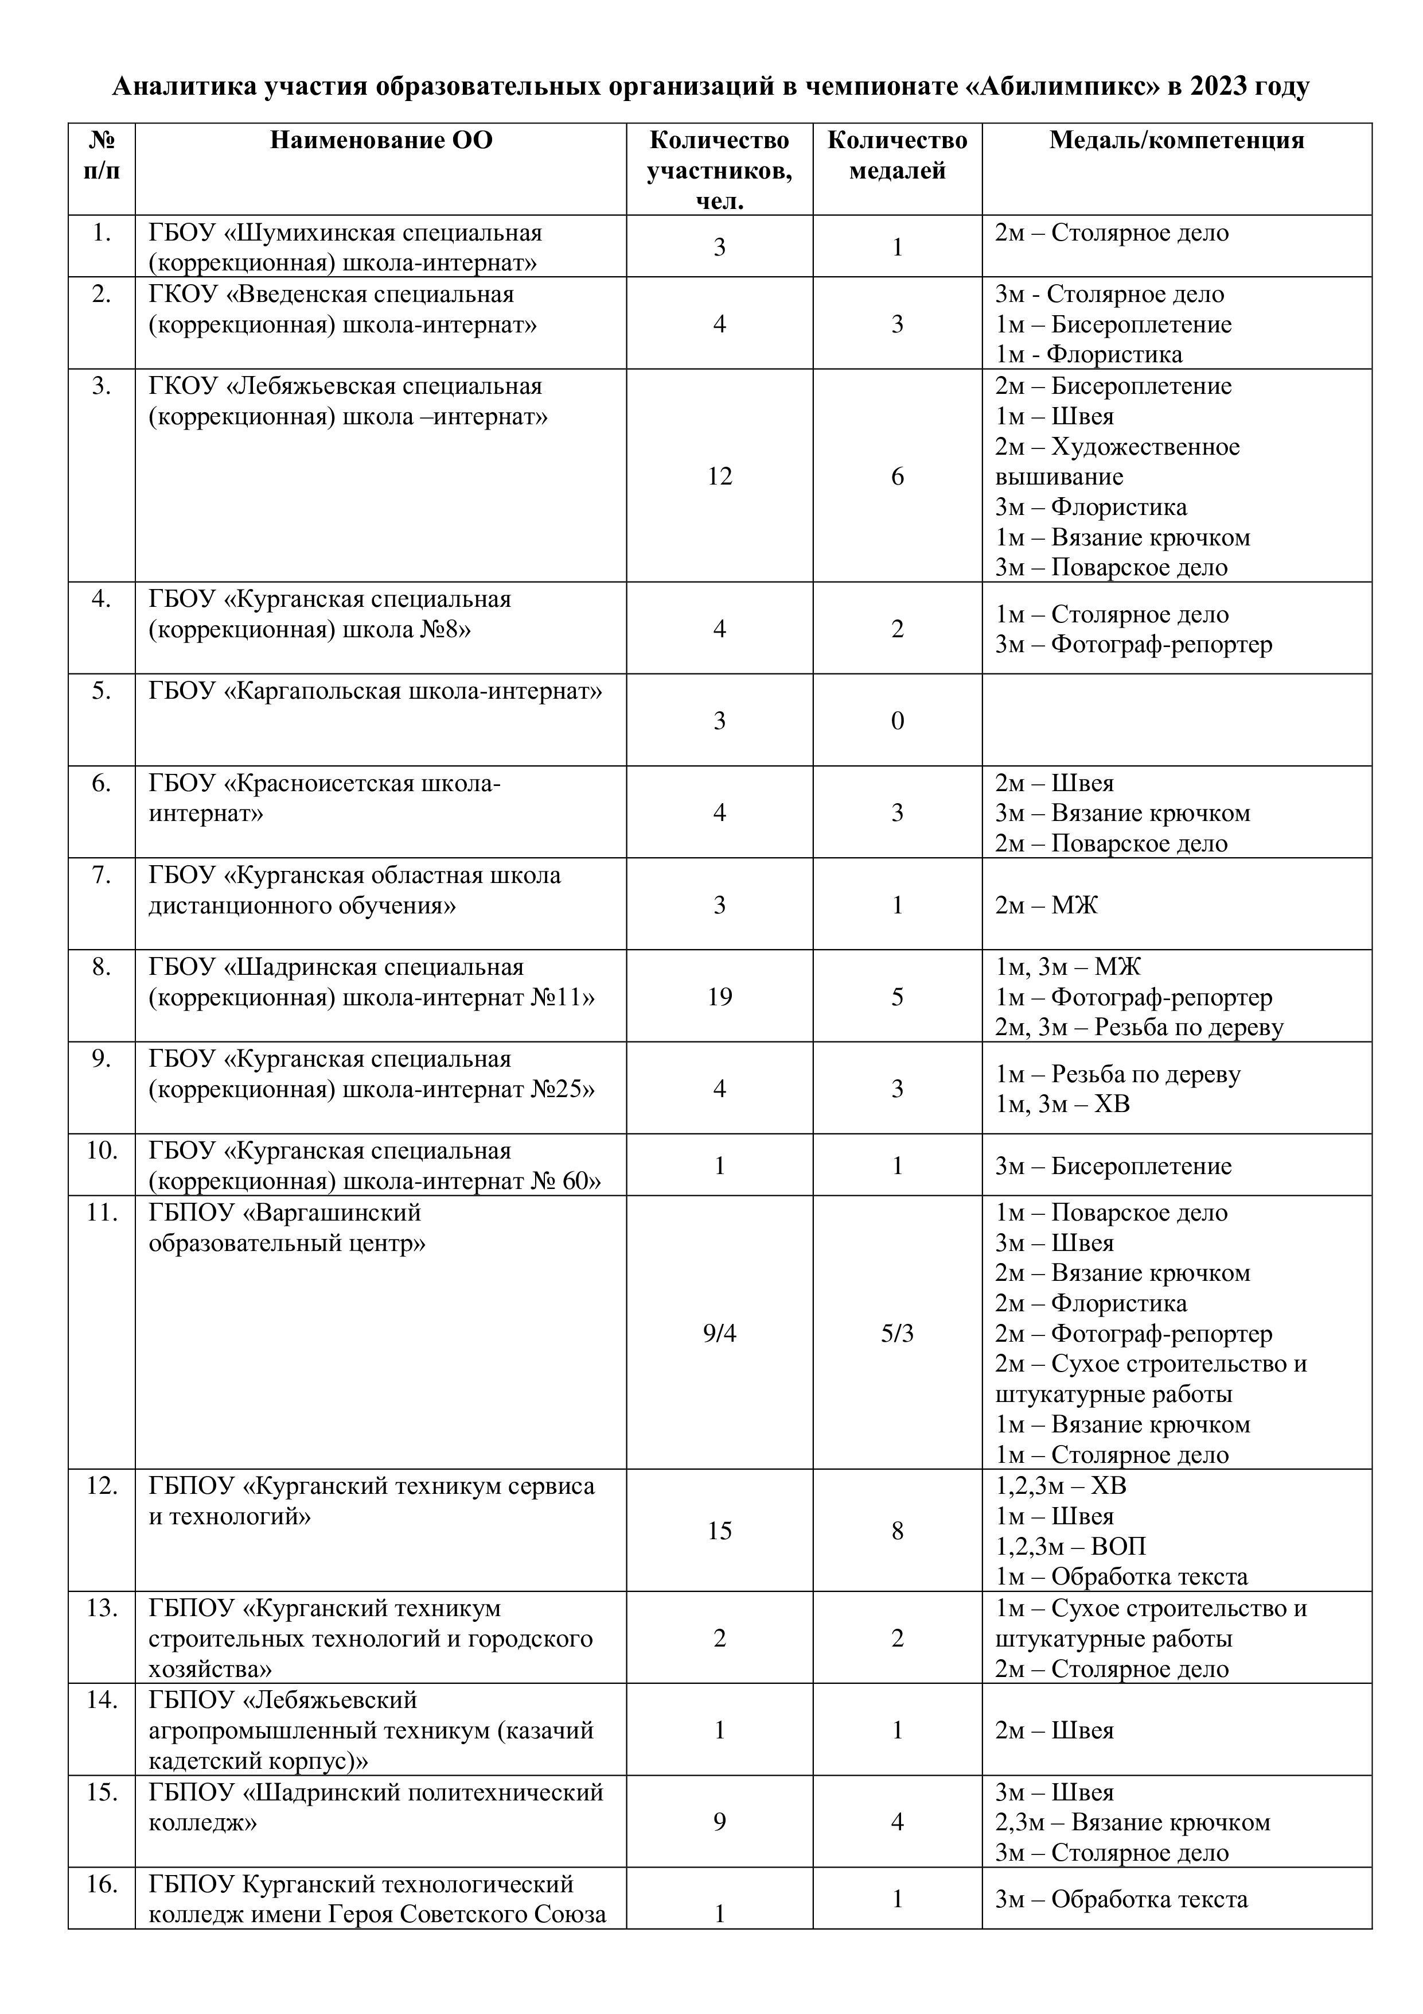
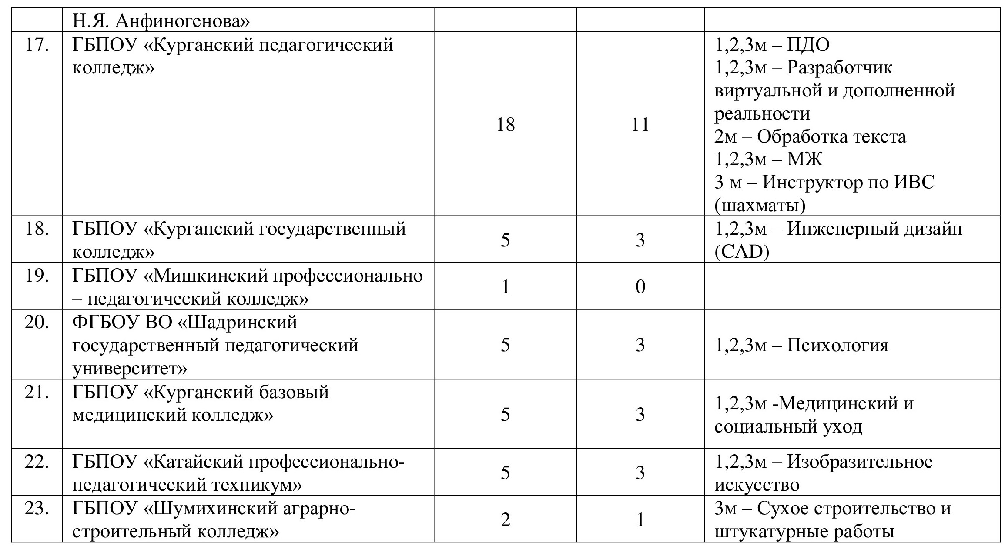
Сведения о практической апробации региональной практики
В регионе сформирована организационная структура Чемпионатов «Абилимпикс»:
Региональные органы исполнительной власти:
Департамент образования и науки Курганской области;
Главное управление по труду и занятости Курганской области;
Главное управление социальной защиты населения Курганской области.
Организаторы:
Центр развития движения «Абилимпикс»;
Региональный Центр обучения экспертов (оба на базе ГБПОУ «Курганский педагогический колледж»);
добровольческий центр на базе ГБПОУ «Курганский технологический колледж имени Героя Советского Союза Н.Я. Анфиногенова»

Slide 10
Результаты, подтверждающие эффективность реализации региональной практики
Количественные показатели | Годы
 | 2016 | 2017 | 2018 | 2019 | 2020 | 2021 | 2022 | 2023
Количество участников/площадок | 21/4 | 43/8 | 88 /14 | 116/16 | 107/16 | 126/18 | 142/20 | 153/21
Количество региональных площадок | 3 | 5 | 8 | 8 | 10 | 11 | 12 | 12
Количество партнеров (локации) | 3 | 6 | 8 | 10 | 10 | 12 | 13 | 14
Количество социальных партнеров (ресурсы) | 2 | 3 | 5 | 10 | 8 | 9 | 11 | 15
% выполнения Плана мероприятий | 100% | 100% | 100% | 100% | 85% | 96% | 100% | 100%

Slide 11

Заключение
Чемпионатное движение «Абилимпикс» развивается в Курганской области с 2016 года.
За 8 лет в региональных чемпионатах приняло участие 796 человек (участник может быть сосчитан более 1 раза), за период с 2018 по 2022 год у нас 386 уникальных участников, что составляет 1% и 0,05% от населения области (761586 чел. на 2023 год).
По итогам Чемпионатов можно отметить расширение диапазона компетенций, увеличение количества участников и учреждений.
В регионе сформирована структура партнеров и организаторов Чемпионатов «Абилимпикс», определен механизм взаимодействия при проведении чемпионата.
Продолжается формирование экспертного сообщества «Абилимпикс» и его общественное признание: главный эксперт регионального чемпионата «Абилимпикс» по компетенции «Мультимедийная журналистика» (Степанова С.А.) стала дважды победителем конкурса грантов Губернатора Курганской области в номинации «Лучший наставник профессионального развития студентов» именно за достижения в движении «Абилимпикс» (2022, 2023 годы).
Уделяется внимание продвижению современных форматов профессиональной ориентации и содействия трудоустройству инвалидов и лиц с ОВЗ

Slide 12
Ефимова М.А.
Заместитель директора по инклюзивному образованию ГБПОУ «Курганский педагогический колледж», руководитель ЦРД «Абилимпикс»
+7 (963) 862-45-00 abilympics_kurgan@mail.ru

